Slide 1
社區之美
401-16黃昱臻

Slide 2
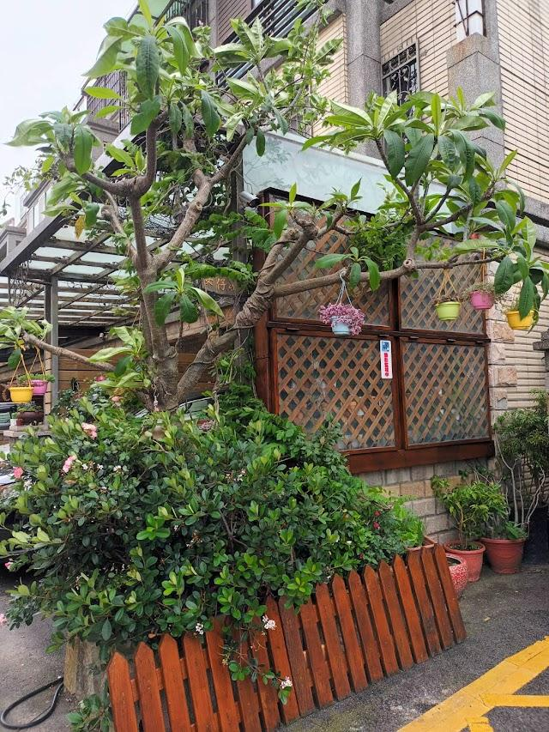
社區之美-1
這是我家社區旁邊種的蘋婆樹，不僅美觀，還是小鳥築巢的好地方。的好地方。

Slide 3
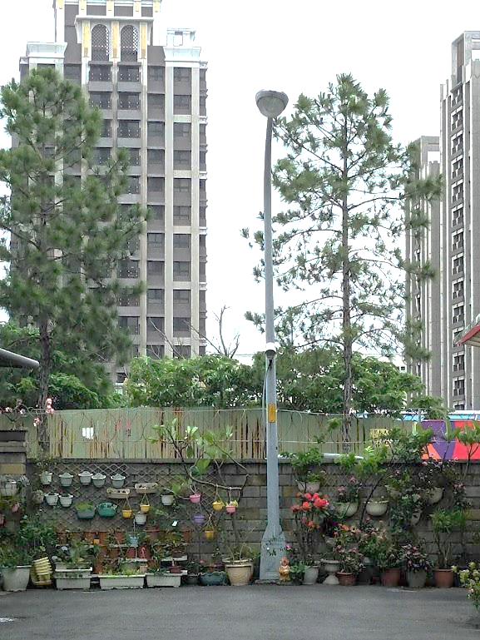
社區之美-2
這是我家社區的最底部，牆上的花都是鄰居掛的，常常有路過的路人在這裡打卡。

Slide 4
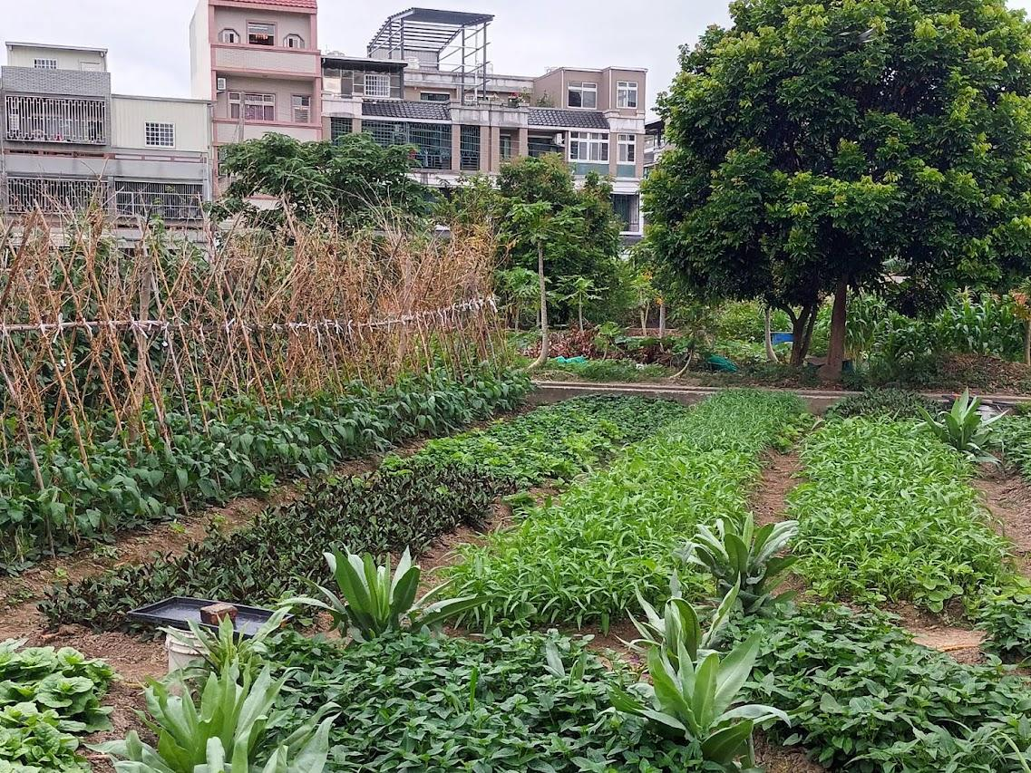
社區之美-3
這是全社區正中間的迷你田，我的家人都是在這邊買菜的，而且這裡的菜都是有機的，不用開車、也不用騎車，只要走路就可以買到有機蔬菜。

Slide 5
謝謝
大家

